Slide 1
Участники инновационного проекта. Руководитель инновационного проекта
Группа: ИУ7-71б
Студентка: Сушина А.Д.
Преподаватель: Герцик Ю.Г.

Slide 2
Инновационный проект
Инновационный проект — проект, содержащий технико-экономическое, правовое и организационное обоснование конечной инновационной деятельности.
<номер>

Slide 3
Инновационный проект
Цель инновационного проекта — создание новых или изменение существующих систем и достижение в результате снижения затрат ресурсов коренного улучшения качества продукции, услуги и высокого коммерческого эффекта.
<номер>

Slide 4
Участники инновационного проекта
Участники проекта – организации или люди, связанные с успехом или неудачей проекта.
Успех проекта зависит от правильного определения его участников, построения его функциональной и организационной структур.
<номер>

Slide 5
Успех проекта
Для успеха проекта необходимо определить:
1. Предметную область: Что требуется от проекта?
2. Отношения собственности: Что сколько стоит, и кому принадлежит?
3. Основные идеи реализации проекта: Как сделать?
4. Основных активных участников проекта: Кто будет делать?
5. Основных пассивных участников проекта: Кого касается проект?
<номер>

Slide 6
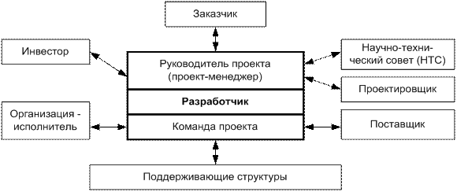
Участники проекта
<номер>

Slide 7

Заказчик
Заказчик – будущий владелец и пользователь результатов проекта.
<номер>

Slide 8
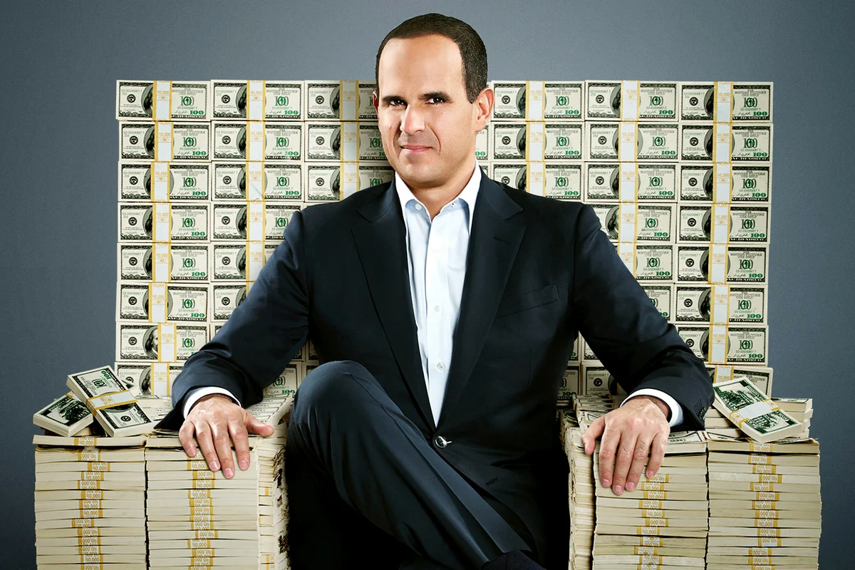
Инвестор
Инвесторы – физические или юридические лица, вкладывающие средства в проект. Инвестор может быть и заказчиком.
Что делает:
заключает договор с заказчиком;
контролирует выполнение контрактов
осуществляет расчеты с другими участниками проекта.
<номер>

Slide 9

Проектировщик
Проектировщики – специализированные проектные организации, разрабатывающие проектно-сметную документацию.
<номер>

Slide 10
Генеральный проектировщик
Генеральный проектировщик
Ответственен за выполнение всего комплекса работ
Архитектор
Инженер
лицо или организация, имеющие право профессионально, на основе соответствующим образом оформленной лицензии выполнять работу по созданию проектно-сметной документации.
лицо или организация, имеющие лицензию на занятие инжинирингом, т.е. комплексом услуг, связанных с процессом производства и реализации продукции проекта.
<номер>

Slide 11

Поставщик
Поставщики – организации, обеспечивающие материально-техническое обеспечение проекта
<номер>

Slide 12

Исполнитель
Исполнитель (организация-исполнитель, подрядчик, субподрядчик) – юридические лица, несущие ответственность за выполнение работ по контракту.
<номер>

Slide 13
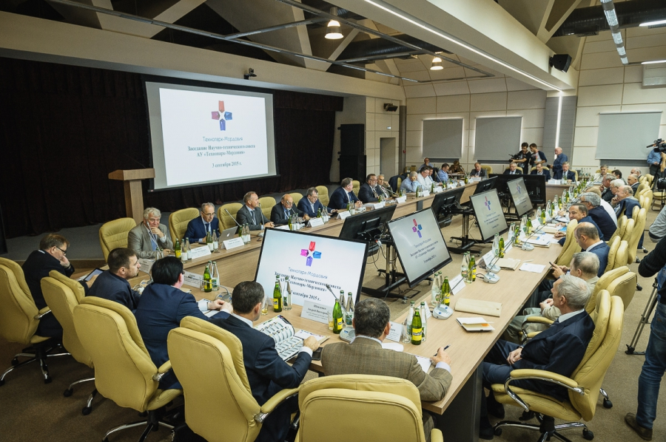
Научно-технические советы
Научно-технические советы (НТС) – ведущие специалисты по тематическим направлениям проекта.
Что делают:
несут ответственность за выбор научно-технических решений, уровень их реализации, полноту и комплексность мероприятий для достижения проектных целей;
организуют конкурсный отбор исполнителей и экспертизу полученных результатов.
<номер>

Slide 14

Руководитель проекта
Руководитель проекта (в принятой на Западе терминологии «проект-менеджер») – юридическое лицо, которому заказчик делегирует полномочия по руководству работами по проекту: планированию, контролю и координации работ участников проекта.
<номер>

Slide 15

Команда проекта
Команда проекта — специфическая организационная структура, возглавляемая руководителем проекта и создаваемая на период осуществления проекта с целью эффективного достижения его целей.
Команда проекта вместе с руководителем проекта являются разработчиком проекта.
<номер>

Slide 16
Поддерживающие структуры проекта
Поддерживающие структуры проекта — это организации различных форм собственности, содействующие основным участникам проекта в выполнении задач проекта и образующие вместе с ними инфраструктуру инновационного предпринимательства.
К поддерживающим структурам относятся:
инновационные центры;
фонды поддержки программ, проектов;
консалтинговые фирмы;
органы независимой экспертизы;
патентно-лицензионные фирмы;
аудиторские фирмы;
выставочные центры и т. п.
<номер>

Slide 17
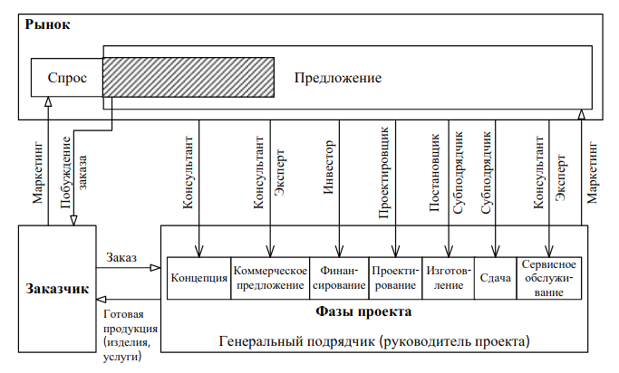
Модель взаимодействия основных участников проекта
<номер>

Slide 18
Руководитель проекта
Руководитель проекта:
организует экспертизу бизнес-идеи, руководит разработкой коммерческого предложения и бизнес-плана, подготавливает к заключению контракты и договоры с заказчиком, контрагентами и поставщиками;
обладает необходимыми полномочиями и несет ответственность за всю работу над проектом;
подбирает свою рабочую группу и должен уметь хорошо организовать и стимулировать их работу;
руководит этапом структурного проектирования, определяет необходимые ресурсы, обеспечивает их распределение по видам работ и координацию этих работ;
использует персонал контроля проекта для планирования объемов и сроков работ, получения оценок и контроля затрат, контроля за движением материально-технических средств;
должен обладать способностью предвидеть проблемы и предотвращать их.
<номер>

Slide 19

Руководитель проекта
Характерные черты эффективного руководителя:
Энергичность
Желание руководить
Самоуверенность
Познавательная способность
<номер>

Slide 20
Выводы
Успех инновационного проекта зависит от слаженных действий всех участников
Одним из основных условий эффективности деятельности организации и ее инновативности является «эффективность» самих руководителей.
Каждый из участников преследует свои цели, но также несет свою ответственность.
<номер>

